Slide 1





MÔN: TOÁN
LỚP : 3E
CHÀO MỪNG QUÝ THẦY CÔ VỀ DỰ GIỜ
GV THỰC HIỆN:

Slide 2

KHỞI ĐỘNG

Slide 3


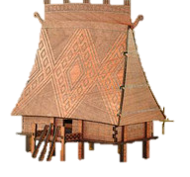
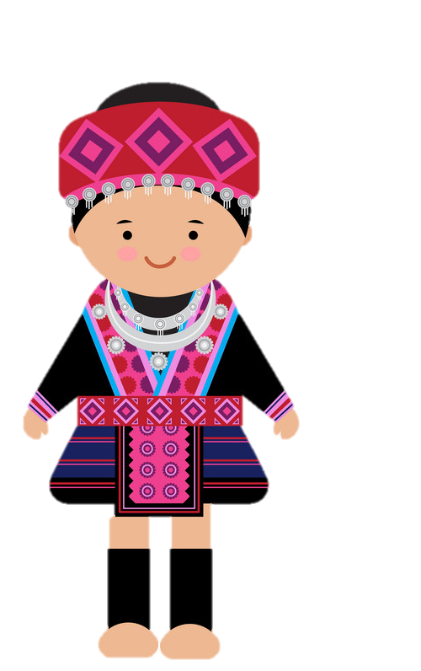
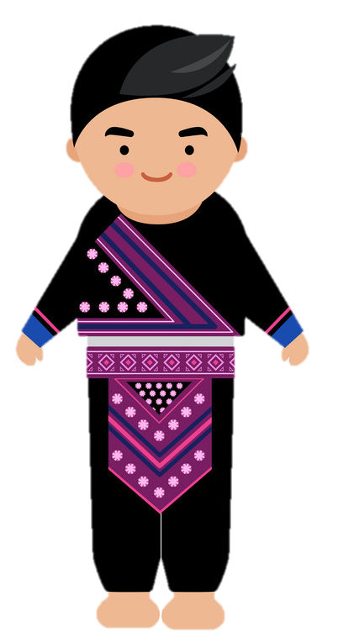
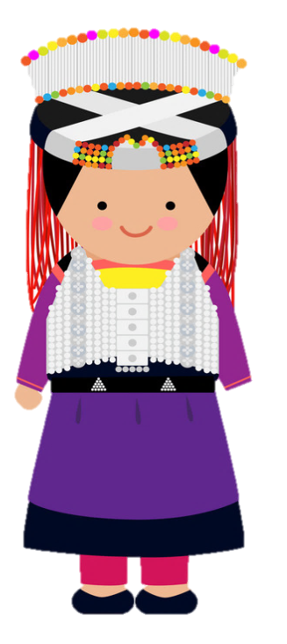
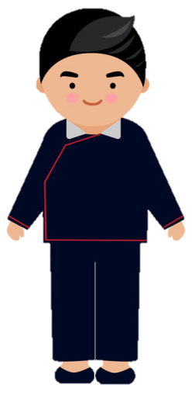
MANG CON CHỮ LÊN VÙNG CAO

Slide 4
21 : 3 =
7

Slide 5

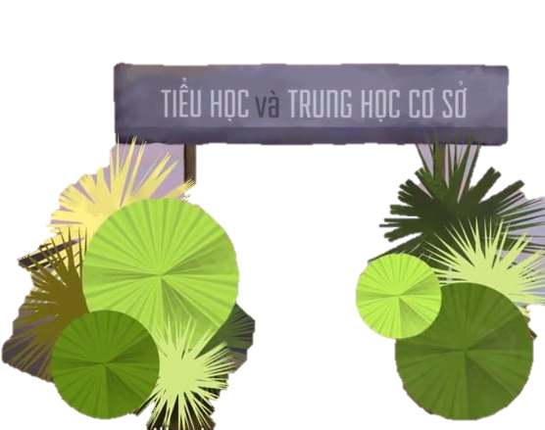
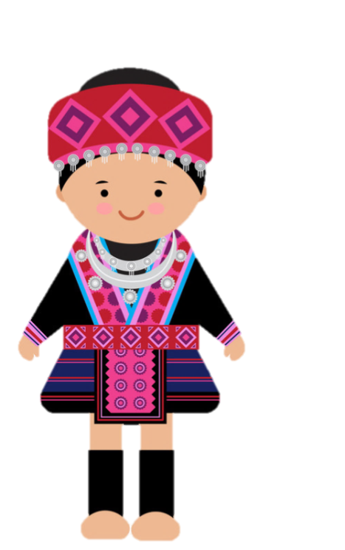

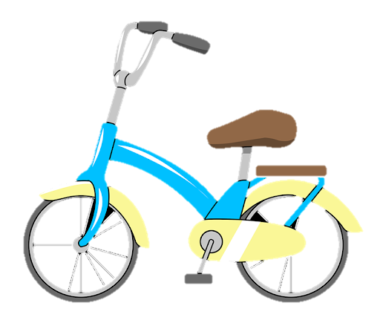
TRƯỜNG TIỂU HỌC LÀNG NỦ
Notes:
Sau khi chơi trò chơi GV có thể cho HS hát bài có từ hòa bình đã nêu ở trên

Slide 6
32 : 8 =
4

Slide 7

TRƯỜNG TIỂU HỌC LÀNG NỦ
Notes:
Sau khi chơi trò chơi GV có thể cho HS hát bài có từ hòa bình đã nêu ở trên

Slide 8
7 x 9 =
63

Slide 9

TRƯỜNG TIỂU HỌC LÀNG NỦ
Notes:
Sau khi chơi trò chơi GV có thể cho HS hát bài có từ hòa bình đã nêu ở trên

Slide 10
8 x 8 =
64

Slide 11
TRƯỜNG TIỂU HỌC LÀNG NỦ
Notes:
Sau khi chơi trò chơi GV có thể cho HS hát bài có từ hòa bình đã nêu ở trên

Slide 12
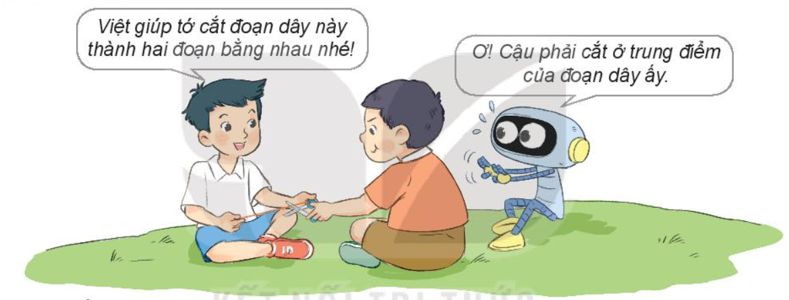
Thứ tư ngày 23 tháng 10 năm 2024
Toán
Điểm ở giữa, trung điểm của đoạn thẳng (tiết 1)

Slide 13
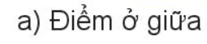
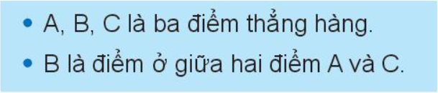
Thứ tư ngày 23 tháng 10 năm 2024 Toán
.
Điểm ở giữa, trung điểm của đoạn thẳng (tiết 1)
3 cm
2 cm
A
B
C

Slide 14
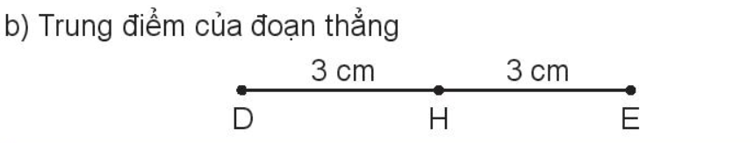
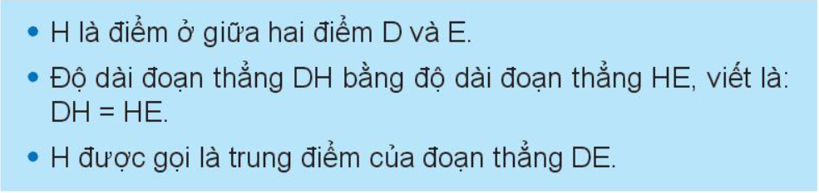
Thứ tư ngày 23 tháng 10 năm 2024
Toán
Điểm ở giữa, trung điểm của đoạn thẳng (tiết 1)

Slide 15
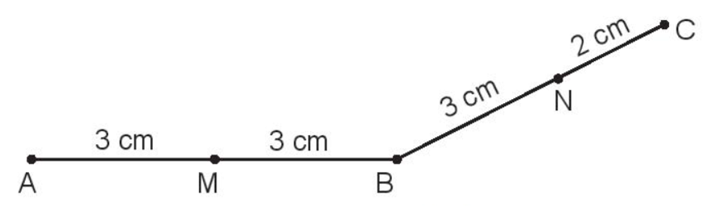

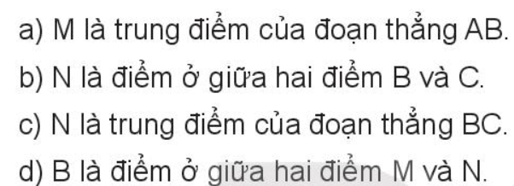
Thứ tư ngày 23 tháng 10 năm 2024
Toán
Điểm ở giữa, trung điểm của đoạn thẳng (tiết 1)
Đ
Đ
Đ
S
S

Slide 16
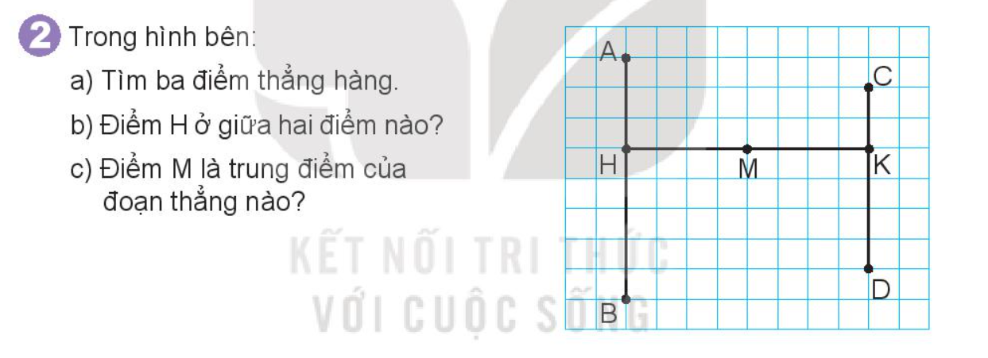
Thứ tư ngày 23 tháng 10 năm 2024
Toán
Điểm ở giữa, trung điểm của đoạn thẳng (tiết 1)
Trong hình bên:
Tìm ba điểm thẳng hàng
Điểm H ở giữa hai điểm nào?
Điểm M là trung điểm của đoạn thẳng nào?

Slide 17
Thứ tư ngày 23 tháng 10 năm 2024
Toán
Điểm ở giữa, trung điểm của đoạn thẳng (tiết 1)
Trong hình bên:
Tìm ba điểm thẳng hàng.
Điểm H ở giữa hai điểm nào?
Điểm M là trung điểm của đoạn thẳng nào?
Bài làm

Slide 18
Thứ tư ngày 23 tháng 10 năm 2024
Toán
Điểm ở giữa, trung điểm của đoạn thẳng (tiết 1)
Trong hình bên:
Tìm ba điểm thẳng hàng.
Điểm H ở giữa hai điểm nào?
Điểm M là trung điểm của đoạn thẳng nào?
Bài làm
a) Ba điểm thẳng hàng : A,H,B ; H,M,K ; C,K,D

Slide 19
Thứ tư ngày 23 tháng 10 năm 2024
Toán
Điểm ở giữa, trung điểm của đoạn thẳng (tiết 1)
Trong hình bên:
Tìm ba điểm thẳng hàng.
Điểm H ở giữa hai điểm nào?
Điểm M là trung điểm của đoạn thẳng nào?
Bài làm
a) Ba điểm thẳng hàng : A,H,B ; H,M,K ; C,K,D
b) Điểm H ở giữa hai điểm A và B

Slide 20
Thứ tư ngày 23 tháng 10 năm 2024
Toán
Điểm ở giữa, trung điểm của đoạn thẳng (tiết 1)
Trong hình bên:
Tìm ba điểm thẳng hàng.
Điểm H ở giữa hai điểm nào?
Điểm M là trung điểm của đoạn thẳng nào?
Bài làm
a) Ba điểm thẳng hàng : A,H,B ; H,M,K ; C,K,D
b) Điểm H ở giữa hai điểm A và B
c) Điểm M là trung điểm của đoạn thẳng HK

Slide 21
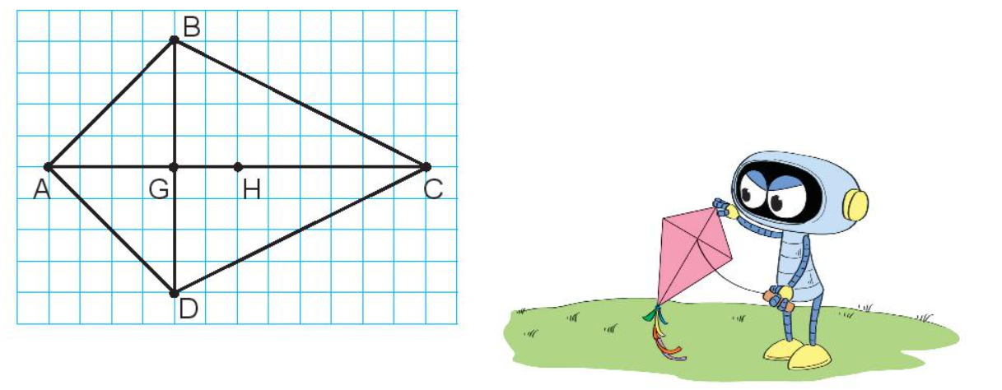
Thứ tư ngày 23 tháng 10 năm 2024
Toán
Điểm ở giữa, trung điểm của đoạn thẳng (tiết 1)
3. Nêu tên trung điểm của các đoạn thẳng AC, BD trong hình vẽ

Slide 22
Thứ tư ngày 23 tháng 10 năm 2024
Toán
Điểm ở giữa, trung điểm của đoạn thẳng (tiết 1)
3. Nêu tên trung điểm của các đoạn thẳngAC, BD trong hình vẽ

Slide 23
Thứ tư ngày 23 tháng 10 năm 2024
Toán
Điểm ở giữa, trung điểm của đoạn thẳng (tiết 1)
3. Nêu tên trung điểm của các đoạn thẳng AC, BD trong hình vẽ
Trung điểm của đoạn thẳng AC là: H

Slide 24
Thứ tư ngày 23 tháng 10 năm 2024
Toán
Điểm ở giữa, trung điểm của đoạn thẳng (tiết 1)
3. Nêu tên trung điểm của các đoạn thẳngAC, BD trong hình vẽ
Trung điểm của đoạn thẳng AC là: H
Trung điểm của đoạn thẳng BD là: G

Slide 25
TRÒ CHƠI: AI NHANH, AI ĐÚNG?

Slide 26
TRÒ CHƠI: AI NHANH, AI ĐÚNG?
4 cm
3 cm
K
L
M

Slide 27
TRÒ CHƠI: AI NHANH, AI ĐÚNG?
4 cm
3 cm
K
L
M
L là điểm ở giữa hai điểm K và M
Đ

Slide 28
TRÒ CHƠI: AI NHANH, AI ĐÚNG?
4 cm
3 cm
K
L
M
L là điểm ở giữa hai điểm K và M
Đ
L là trung điểm của đoạn thẳng KM
S

Slide 29
TRÒ CHƠI: AI NHANH, AI ĐÚNG?
4 cm
3 cm
K
L
M
L là điểm ở giữa hai điểm K và M
Đ
L là trung điểm của đoạn thẳng KM
S
K, L, M là ba điểm thẳng hàng
Đ

Slide 30

Chúc các thầy cô mạnh khỏe – Hạnh phúc
Chúc các em chăm ngoan học giỏi

